Slide 1



1 - מבוא לסטטיסטיקה
מקצוע: מידע ונתונים
שם המורה: עדי קרנץ אבירם
עורכות: לזלי סלמון, נורית כהן אינגר ורונית נחמיה
לצפייה בסרטון מלווה מצגת
Notes:
שלום לכולם,
שמי עדי, ובמסגרת מגמת מידע ונתונים, נתחיל ללמוד בסדרת הרצאות, את הבסיס לניתוח נתונים בעזרת מקצוע הסטטיסטיקה.
ייתכן ששמעתם בעבר את המילה המפוצצת הזו – סטטיסטיקה, לטובה או פחות.
אני יכולה רק לומר לכם כהתחלה, שזהו עולם מרתק שאנו חיים ונושמים מידי יום , וזאת על אף שאנחנו לא אומרים את שמו באופן מפורש.

Slide 2
מה נלמד היום
מהו מקצוע הסטטיסטיקה?
ענפים בסטטיסטיקה
שימושים של סטטיסטיקה
מושגים: אוכלוסיה, מדגם
Notes:
אז מה נלמד היום במסגרת הרצאה זו?
נלמד מהו מקצוע הסטטיסטיקה תוך מתן דוגמאות, אציג בפניכם את שני הענפים במקצוע, את מגוו השימושים במקצוע הסטטיסטיקה ובמהלך המצגת אתייחס להבדל בין שני מושגים – אוכלוסייה ומדגם.

Slide 3
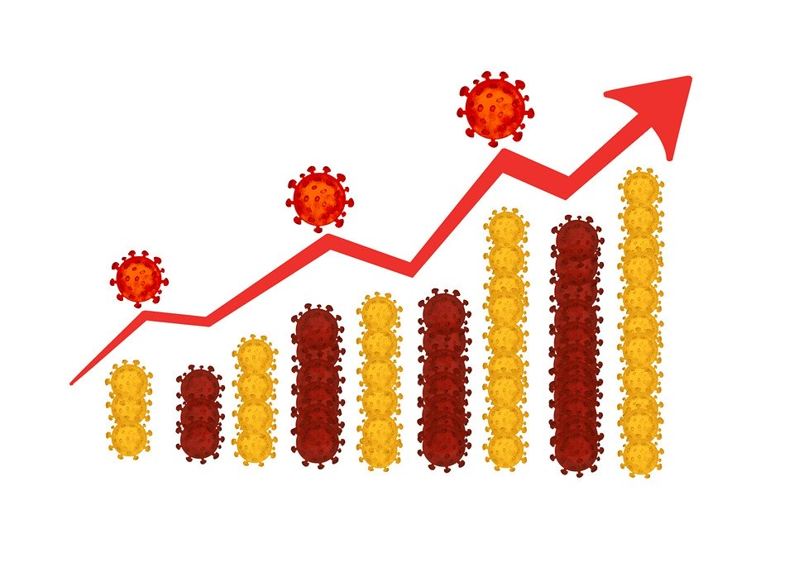
מבוא לסטטיסטיקה
תופעה מסוימת ניסוח שאלת חקר
איסוף נתונים רבים ככל האפשר על התופעה
ניתוח מתמטי של הנתונים
הצגת הנתונים
הסקת מסקנות
Notes:
כפי שציינתי תחילה, אנו חשופים לסטטיסטיקה בחיי היום יום.
כולנו מבצעים סטטיסטיקה אינטואיטיבית "בקטנה". אוספים מידע מהמכרים שלנו, מנסים להבין ולנתח אותו במוחנו, ועל סך ניתוח זה לקבל החלטות.
אני אתן לכם דוגמה...

Slide 4

דוגמה 1: תזמון נסיעה ברכבת
Image by nemo frenk from Pixabay
Notes:
נניח וברצוני להגיע מחיפה לתל אביב ברכבת. אינני מוגבל ביום או בשעה, ולכן ארצה לנסוע ברכבת באופן שהכי יהיה לי נוח כאשר יש הכי מעט אנשים ברכבת.
כיצד אבחר יום ושעה המתאימים עבורי לנסיעה זו?

Slide 5
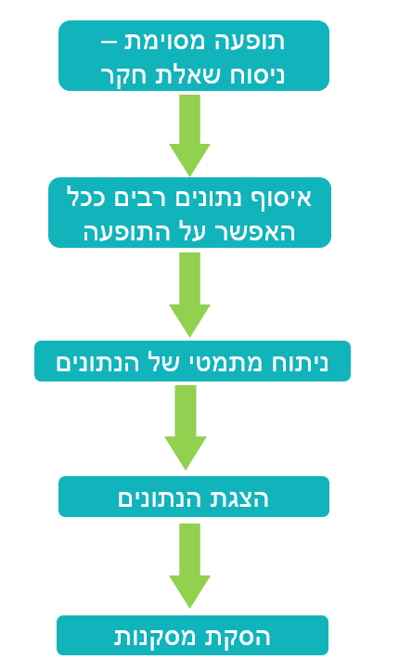


דוגמה 1: תזמון נסיעה ברכבת
באיזה יום ובאיזו שעה העומס ברכבת הינו המופחת ביותר בנסיעה ברכבת בין חיפה לתל אביב?
שאילת שאלות דרך מכרים אישיים/רשתות חברתיות,
שימוש בידע אישי מהעבר,
איסוף מידע דיגיטלי וביקורות מהרשת וכו'
Image by nemo frenk from Pixabay
עבור איזה יום ואיזו שעה קיבלתי את המידע הכי רלוונטי עבורי? עיבוד הנתונים במוחנו
ארגון הנתונים במוחנו, והצגתו לאנשים נוספים באופן מאורגן בעת הצורך.
Image by Tumisu from Pixabay
כנראה לא ביום ראשון ולא ביום חמישי...
Notes:
ראשית, נשים לב שאת הבעיה שלי, ניסחתי כשאלה שאני מעוניינת לחקור אותה – באיזה יום ובאיזו שעה העומס ברכבת הינו המופחת ביותר בנסיעה מחיפה לתל אביב?
לאחר מכן אפנה לצורך איסוף נתונים רבים ככל שאוכל. נשים לב שאיסוף הנתונים שלי הוא מוגבל, ואל אוכל לאסוף נתונים מכל אדם ואדם. אשתמש במכרים שלי, ברשתות החברתית. אעשה סקר, או אדלה מידע קיים מהרשת.
המוח שלנו מהווה כלי סטטיסטי שהוא מעט מוטה מדעות קדומות שלנו, אבל אנחנו משתמשים בו ביום יום.
בעת איסוף הנתונים, המוח שלי כבר לבד ינתח את הנתונים, ויחשב באיזה יום לדוגמה יש הכי הרבה ביקורות שליליות.
במידה וארצה להסביר למישהו את החלטתי, אוכל לגלול בפניו את כל איסוף המידע שיצרתי, או שאוכל להציג לו באופן וויזואלי את סיכום הנתונים שלי.
בסטטיסטיקה מציגים את הנתונים לאחר עיבוד מתמטי מתאים.
לאחר מכן אגיע למסקנה כלשהי – ככל הנראה לא אסע ביום ראשון ולא ביום חמישי.

Slide 6
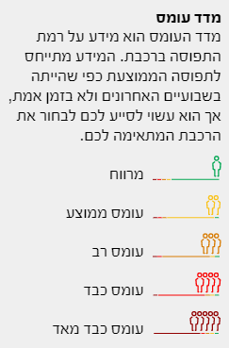
דוגמה 1: תזמון נסיעה ברכבת
רכבת ישראל
מתוך: אתר רכבת ישראל
Notes:
רכבת ישרא ל,כיאה לחברה גדולה, סופרת מידי יום ומידי שעה את מספר האנשים הנוסעים ברכבת. כיצד? על ידי כרטוס .
כל עשרות אלפי הנתונים הללו מגיעים למאגר מידע של רכבת ישראל.
רכבת ישראל מנתחת את המידע של מספר נוסעים לפי רכבת ביום ובשעה מסויימים, ומציגה את הנתוני עבר ללקוחותיה, באי הרכבת.
רכבת ישראל בחרה להשתמש בהצגת מידע ויזואלי באופן הבא- מדד של חמישה שלבים, כך שאנו, הלקוחות, נדע לתזמן את נסיעתנו בהתאם למדד העומס.

Slide 7
מהי סטטיסטיקה?
תחום ידע שבו
אוספים נתונים,
מעבדים אותם כמותית
ומציגים אותם,
על מנת לאפשר הסקת מסקנות.
Notes:
אז מהי סטטיסטיקה?

Slide 8



דוגמה 2: חוות דעת על שירות רכבת ישראל
מגבלה של משאבים לאיסוף נתונים כמו: כוח אדם, זמן וכסף
הפתרון: איסוף נתונים מתוך קבוצת אנשים קטנה (מדגם) מכלל באי הרכבת (אוכלוסיה).
מדגם
אוכלוסייה
Notes:
דוגמה נוספת היא כאשר ברצוני לאסוף מידע על מידת שביעות הרצון של נוסעי רכבת ישראל.
מהי הבעיה במודל הסטטיסטי?
שלב איסוף הנתונים הוא בעייתי. אינני יכולה ללכת לכל נוסע ונוסע ולשאול אותו מספר שאלות על שביעות רצונו. יש מגבלה של משאבים לאיסוף מידע: כוח אדם לתשאול והקלדת הנתונים, זמן רב לשאול אלפי אנשים וכמובן כסף, לממן את הכוח אדם הנדרש.
מה הפתרון שמצאה הסטטיסטיקה?
במקום לשאול את כל נוסעי הרכבת , אני אבחר מספר אנשים מצומצם הרבה יותר, בהתאם למשאבים הקיימים ברשותי, ובעזרת תשובותיהם אסיק מסקנות לגבי כל הנוסעים.
במילים אחרות, סטטיסטיות יותר, האוכלוסיה שלי הינה כל נוסעי הרכבת, מתוכם אני אדגום, כלומר אבחר מספר קטן יותר של אנשים , שהם יהוו מדגם, ובעזרת הנתונים שאאסוף אסיק מסקנות לגבי האוכלוסייה, כלומר עבור כל נוסעי הרכבתץ

Slide 9
ענפים בסטטיסטיקה
דוגמה 2:
דוגמה 1:
סטטיסטיקה
היסקית
סטטיסטיקה
תיאורית
הסקת מסקנות לגבי האוכלוסייה, מתוך נתונים על קבוצה קטנה מהאוכלוסייה (מדגם).
איסוף, הצגה וניתוח נתונים
Notes:
לסיכום, בדוגמה הראשונה, היתה דוגמה לענף אחד בסטטיסטיקה שבו בעיקר נלמד בשיעורים הקרובים, שזהו סטטיסטיקה תיאורית. ענף העוסק באיסוף, ניתוח והצגת נתונים.
הדוגמה השנייה,היתה דוגמה לענף השני בסטטיסטיקה הנקרא סטטיסטיקה היסקית, שבו לוקחים מדגם קטן של נתונים ומסיקים ממנו עבור אוכלוסיה הרבה יותר גדולה של נתונים.

Slide 10



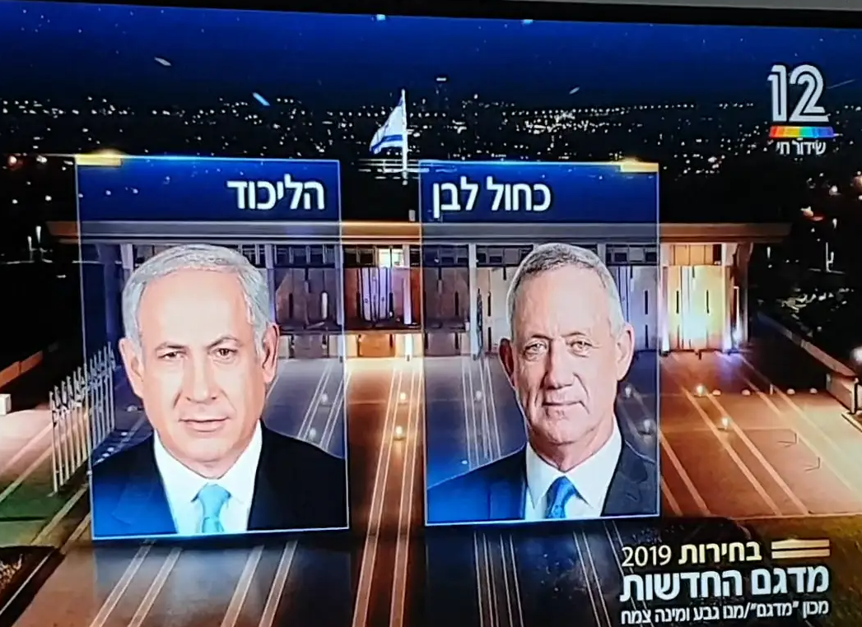
שימושים עיקריים בסטטיסטיקה
תכנון וניהול יצור ותפעול
בקרת איכות
מחקרים
סקרים
Image by Michal Jarmoluk from Pixabay
Notes:
למה לי סטטיסטיקה? איפה פוגשת אותנו הסטטיסטיקה?
כמובן שבסקרים, במיוחד לפני בחירות
מגוון רחב של מחקרים כמו לדוגמה מחקר על יעילותה של תרופה מסויימת
בחינה של איכות רכבים או כסאות בטיחות לרכב לדוגמה לפני שיוצאים לשיווק. איסוף נתונים על בטיחות , ניתוח ובדיקה האם עומדים בתקנים המתאימים.
כל מפעל וחברה מעסיקה סטטיסטיקאי, שיאסוף נתונים כמו על מספר לקוחות, תפוקה ייצור וכו' על מנת לבצע שיפורים וקבלת החלטות נכונות. כמו אקזיט של חברות..

Slide 11
מה למדו היום?
מהו מקצוע הסטטיסטיקה? דוגמה של נסיעה ברכבת.
ענפים בסטטיסטיקה: סטטיסטיקה תיאורית וסטטיסטיקה היסקית )אוכלוסיה, מדגם(
שימושים בסטטיסטיקה
Notes:
אז מה למדנו היום?
הצגתי בפניכם במסגרת זמננו הקצר, את עולם הסטטיסטיקה. את המורכבות, ואת המגוון הרחב של השימושים.
עולמנו מוקף בנתונים רבים, שכמותם רק הולכת ותופחת, ועלינו לדעת כיצד להשתמש בנתונים הללו לצרכים שלנו. עלינו לעבד אותם באופן סטטיסטי כך שנוכל ללמוד מהם ולהסיק מסקנות לתועלתנו.

Slide 12

תרגול
נסחו שתי שאלות, שבהן אתם אוספים נתונים,
מעבדים אותם ומסיקים מסקנות.
2. האם כל מדגם יציג מידע זהה? האם המסקנות עבור
האוכלוסייה תהיינה זהות?

Slide 13

נוהל שימוש ביצירות מוגנות בזכויות יוצרים ואיתור בעלי זכויות
השימוש ביצירות במהלך שידור זה נעשה לפי סעיף 27א לחוק זכות יוצרים, תשס"ח-2007. אם הינך בעל הזכויות באחת היצירות, באפשרותך לבקש מאיתנו לחדול מהשימוש ביצירה, זאת באמצעות פנייה לדוא"ל rights@education.gov.il

